Slide 1
百人一首

Slide 2
私の高校時代の国語の先生（90歳）が当時の教え子対象に百人一首の講義を月一回ｚｏｏｍで行ってくれています、生徒は関西、関東、金沢など全部で10人位です。
先生の講義を先生の息子の奥さんがyoutubeにup roadしてくれています。
それで私はyoutubeの画面を録画してDVDに焼くことを試みました、8回の講義をメニュー付きの片面2層のDVD（8.5G）に焼きました。

Slide 3
使ったソフト
Video Proc Converter….youtubeの画面をmp4のfileとして録画する
Dvd Styler….複数のmp4 fileの中から再生させたいfileを選ぶことの出来るメニュー付きのiso fileを作る
Power 2 go….iso fileをDVDに焼きDVD Playerで再生出来るようなDVDディスクを作る。

Slide 4
「録画」をクリック

Slide 5
Youtubeを再生

Slide 6
画面録画、RECをクリック

Slide 8
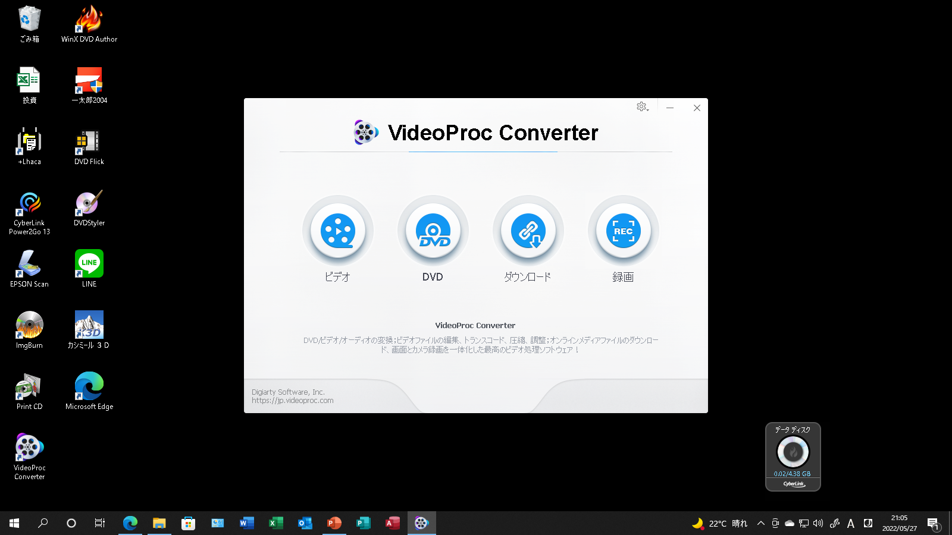
もっと短時間でＹＯＵＴＵＢＥを録画する方法
「ダウンロード」をクリック

Slide 9
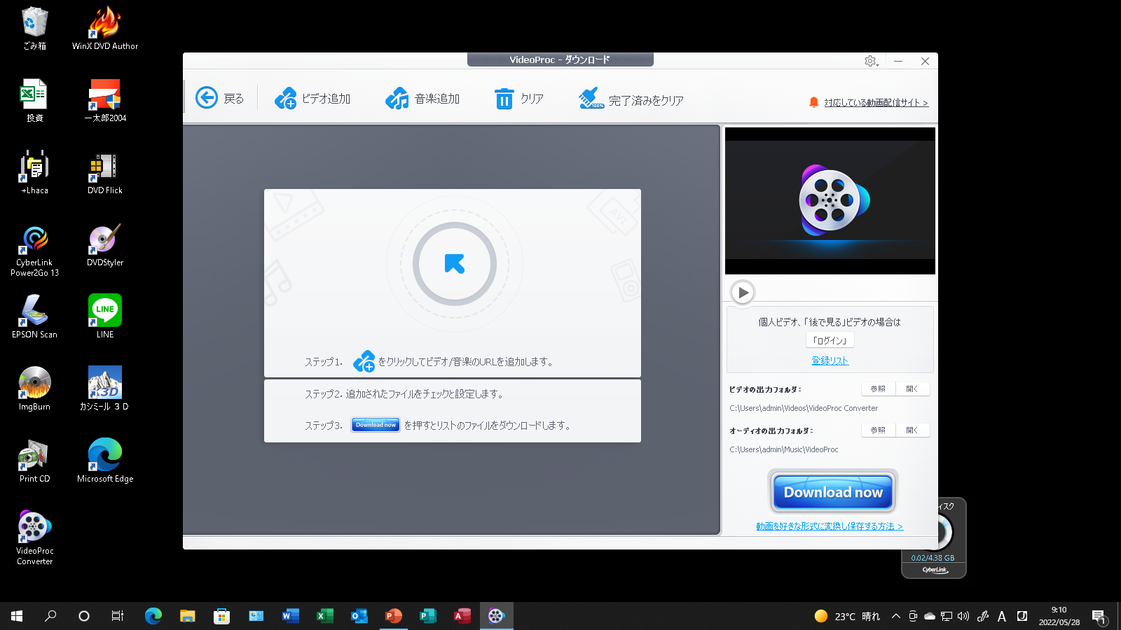
「ビデオの追加」をクリック

Slide 10
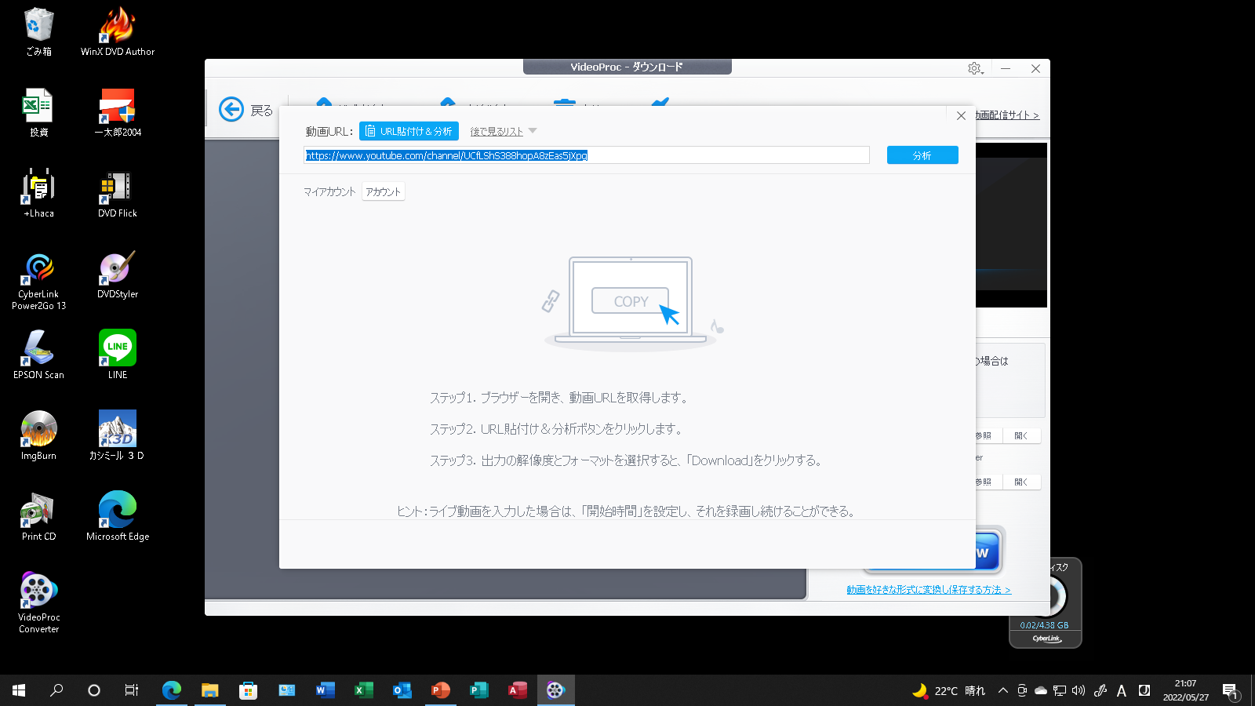

Slide 11
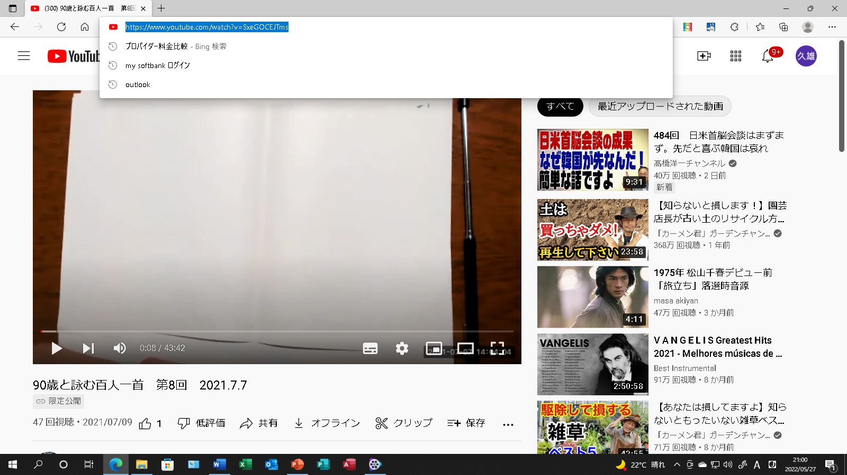
録画したいYOUTUBEのURLをコピ－

Slide 12
左の青い部分をDELETE KEYで消し、コピ－したYOUTUBEのURLを貼り付け、右の「分析」をクリック

Slide 13
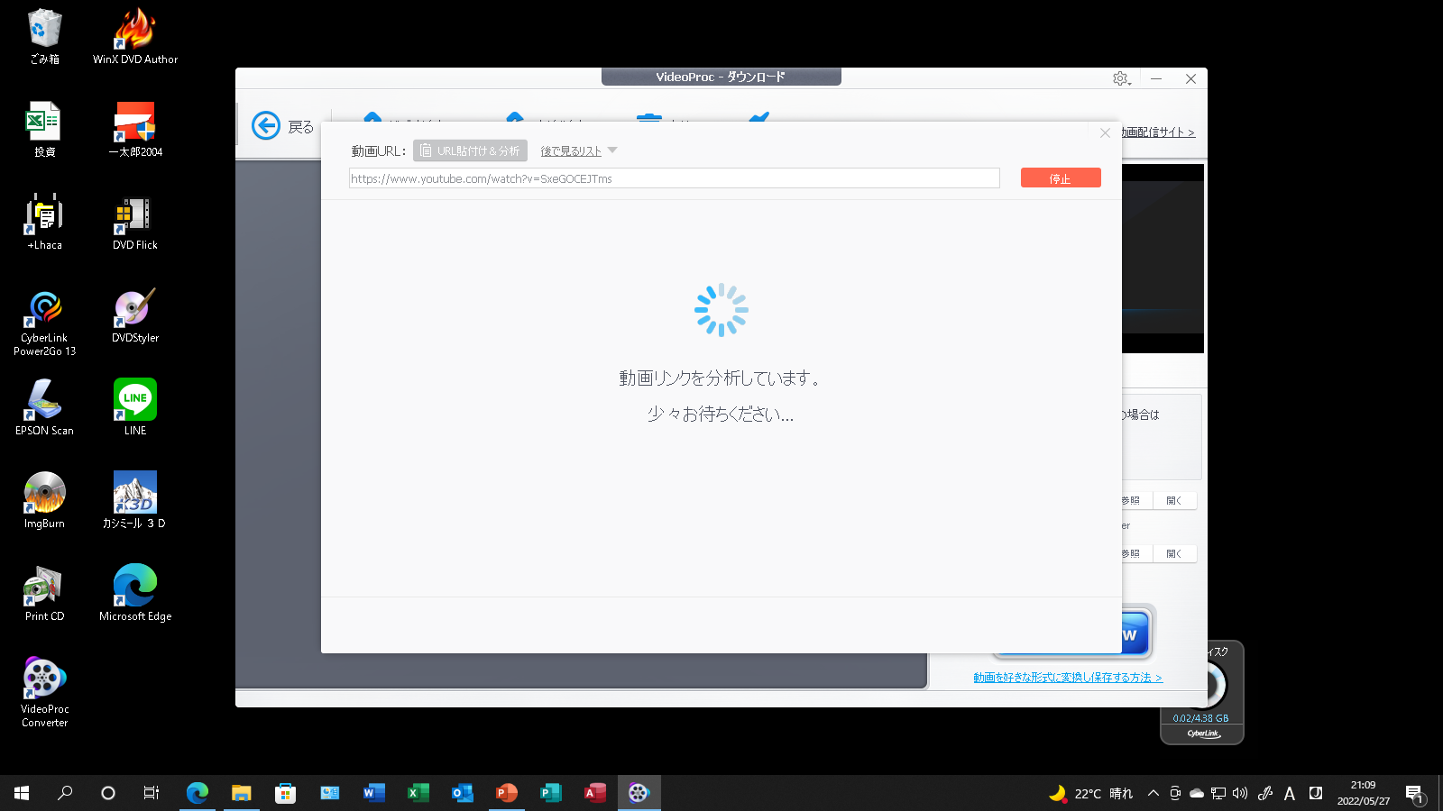
分析が始まる

Slide 14
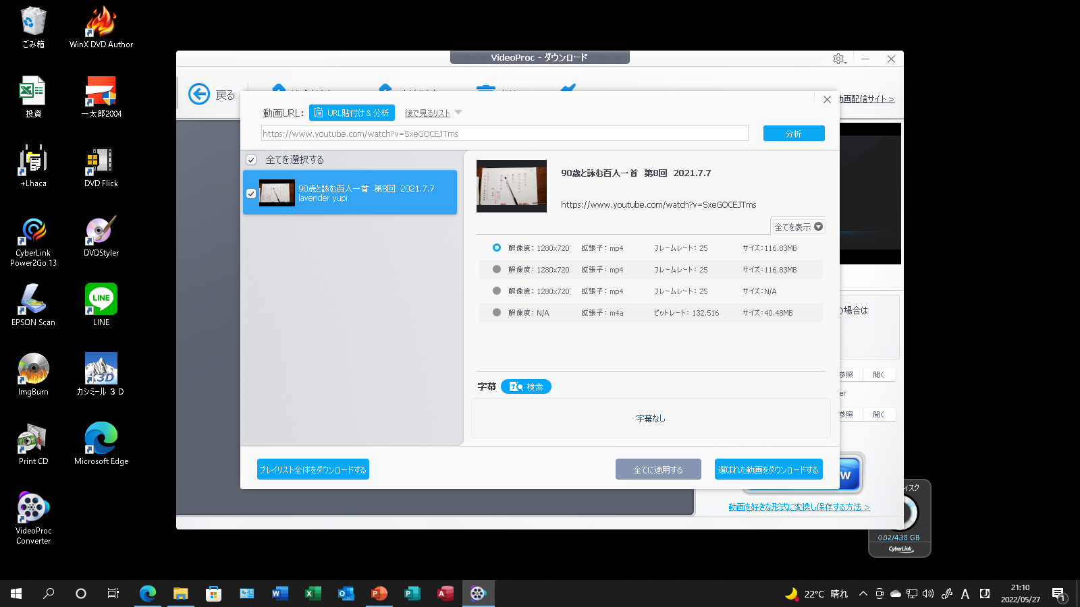
終わったら、右下の「選ばれた動画をダウンロ－ド」するをクリック この方法だと50分の動画を10分で録画できる

Slide 15
二番目の方法で録画すると記録に要するファイルサイズが小さくなります。364MB要していたものが176MBですみました。
番目番

Slide 16
DVD Stylerを立ち上げるとこの画面が出る、使うDVD DISKの種類を選択してOKをクリック

Slide 17
メニューの背景を選択

Slide 18
「九十歳と読むむ百人一首」 とタイトルを書く

Slide 19
左からボタンを2つドラックし名前を1:4/1, 5/1, 6/1, 7/1と2:8/1,9/1,10/1, 11/1にする

Slide 20
Exprorerで目的のmp4 fileを見つけ出し、drag &dropする

Slide 21
1:を選ぶとmenu2に 2:でmenu3に飛ぶ

Slide 22
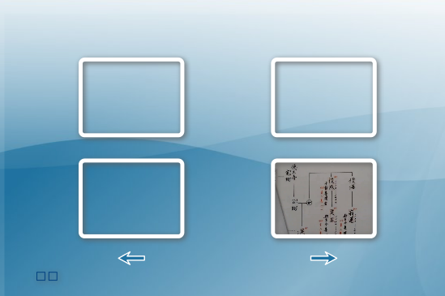
menu2
menu3

Slide 23
menu3の左上を選ぶと5番目のmp4 fileが再生される

Slide 24
講義が終わるとmenu1に戻る

Slide 25
作業の途中で休む場合はプロジェクトを保存する、そうすると作業を開始するときプロジェクトを開けば前の続きから始められる

Slide 26
最後に複数のfileから再生するfileを選べるmenu付のDVDを作れるiso fileを作る

Slide 27
Power 2 goを使ってDVDに焼く

Slide 28
Iso fileを読み込み、DVDに焼く

Slide 29
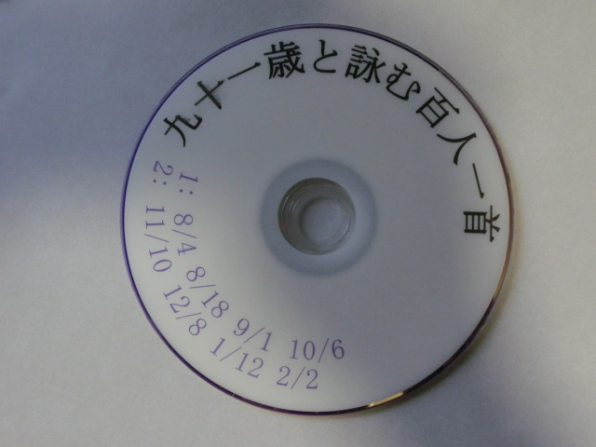
EPSONの「Print CD」を使ってDISK表面に内容を書き込む

Slide 30
「DVD Styler」を使ってDISKに書き込みましたが、ほかに「DVDFlick」と「ImgBurn」を使っても書き込めます

